Slide 1
打造你的神經網路

Slide 2
目錄
認識IMDb網路電影資料集
資料預處理與Embedding層
使用MLP和CNN打造IMDb情緒分析
如何使用Keras打造循環神經網路
使用RNN、LSTM和GRU打造IMDb情緒分析
推疊CNN和LSTM打造IMDb情緒分析

Slide 3
認識IMDb網路電影資料集

Slide 4
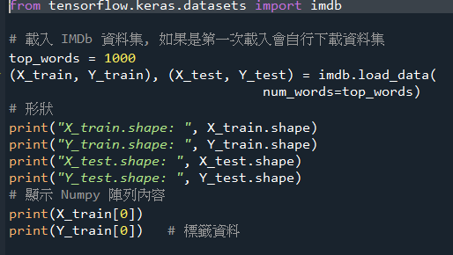
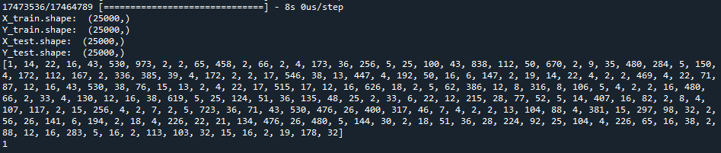
載入和探索IMDb網路電影資料集

Slide 5
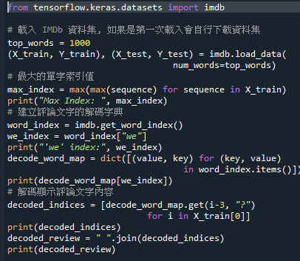
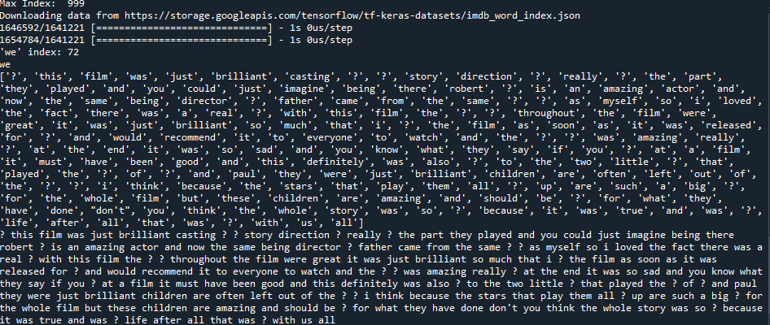
解碼顯示IMDb資料集的評論內容

Slide 6
資料預處理與Embedding層

Slide 7
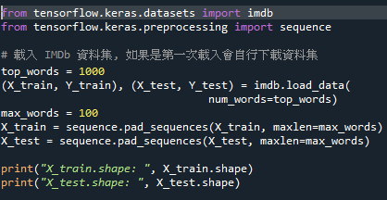

IMDb資料集的資料預處理

Slide 8
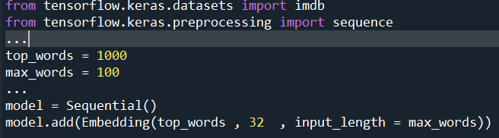
Keras的Embedding層

Slide 9
使用MLP和CNN打造IMDb情緒分析

Slide 10
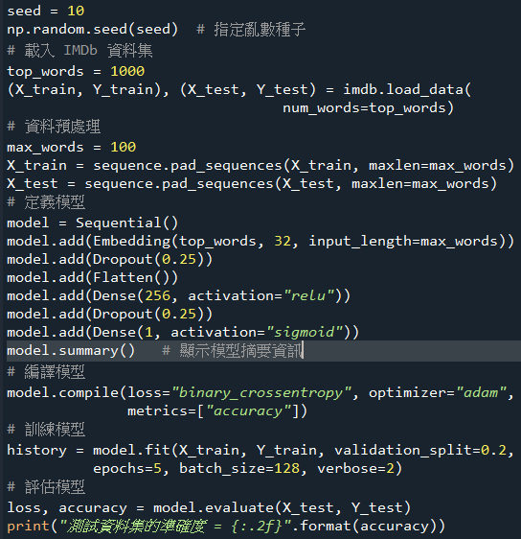
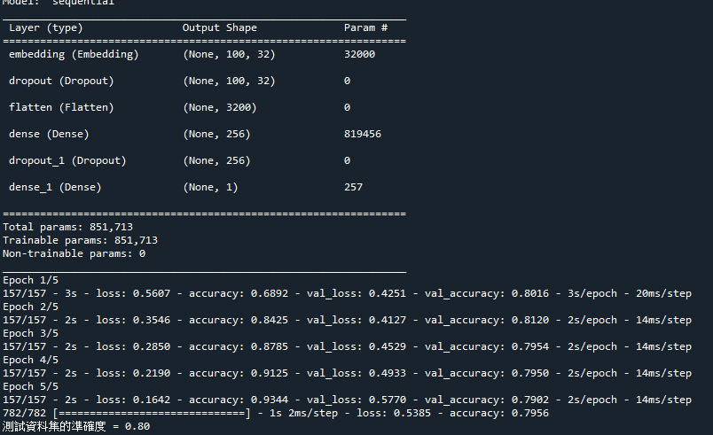
建立MLP的IMDb情緒分析

Slide 11
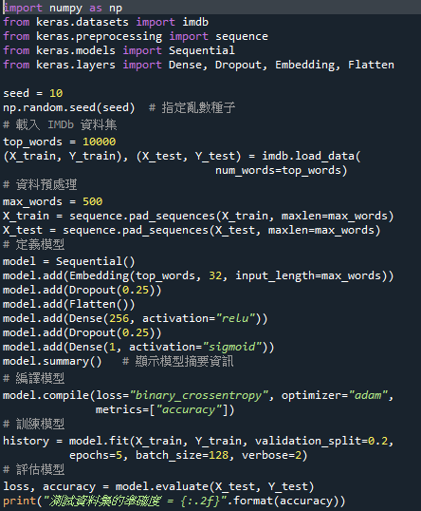
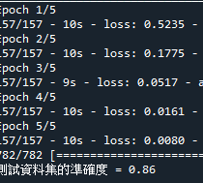
增加每一篇評論內容的字數

Slide 12
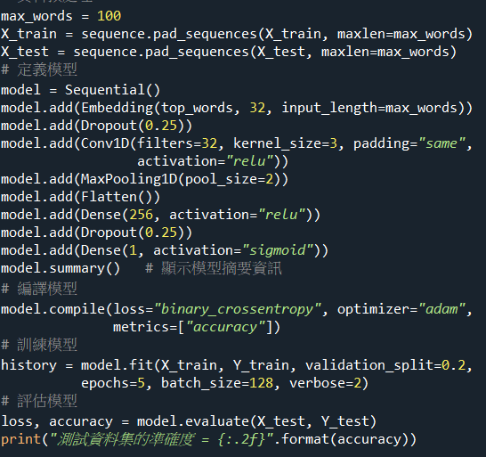
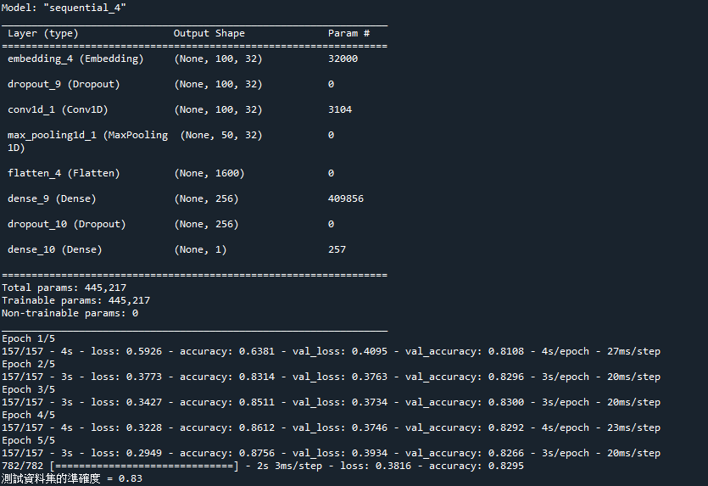
使用CNN打造IMDb情緒分析

Slide 13
如何使用Keras打造循環神經網路

Slide 14

Keras的RNN預建神經層
SimpleRNN 全連接層
LSTM 長短期記憶神經元
GRU閘門循環單元神經層

Slide 15
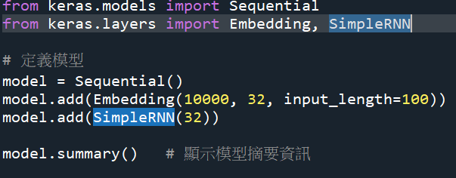
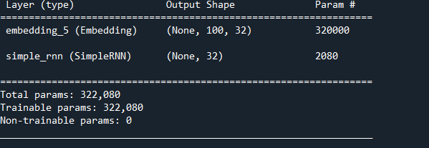
使用Keras打造循環神經
return_sequences = False
建構多對一的循環神經元

Slide 16
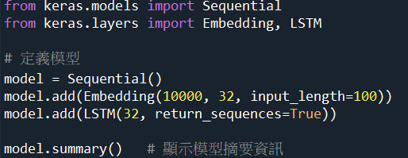
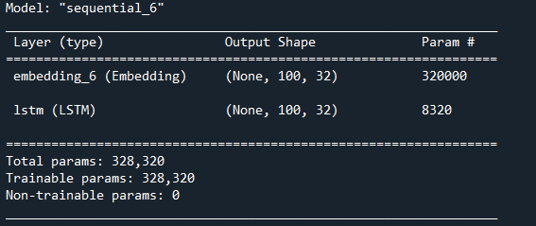
建構多對多的循環神經網路
return_sequences = True
LSTM參數量=(特徵數+單元數)*(單元數*4)+(單元數*4)

Slide 17
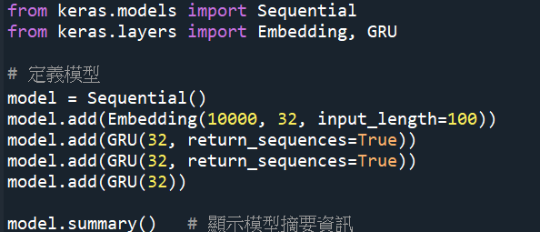
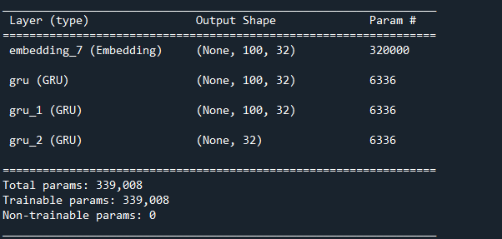
建構多的堆疊的循環神經網路
GRU參數量 =(特徵數+單元數)*(單元數*3)+(單元數*3)

Slide 18
使用RNN、LSTM和GRU打造IMDb情緒分析

Slide 19
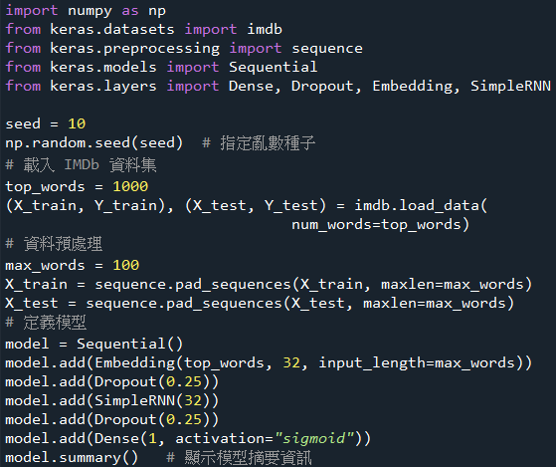
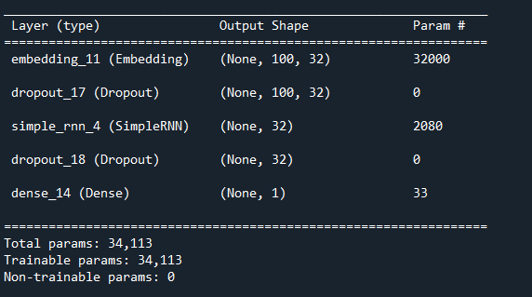
使用RNN打造IMDb情緒分析

Slide 20
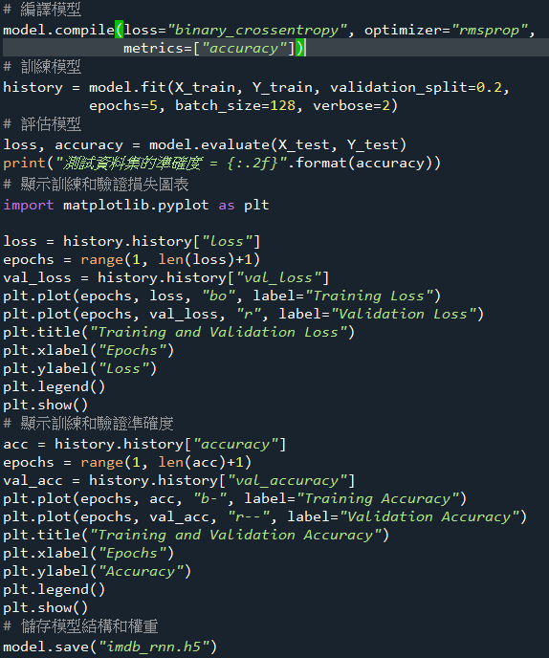
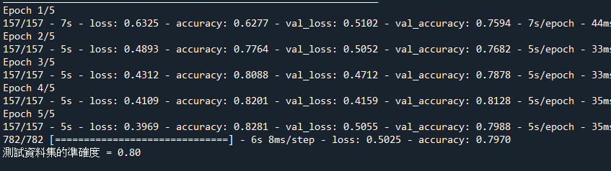
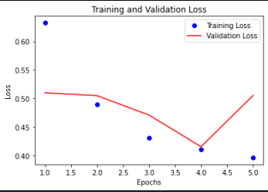
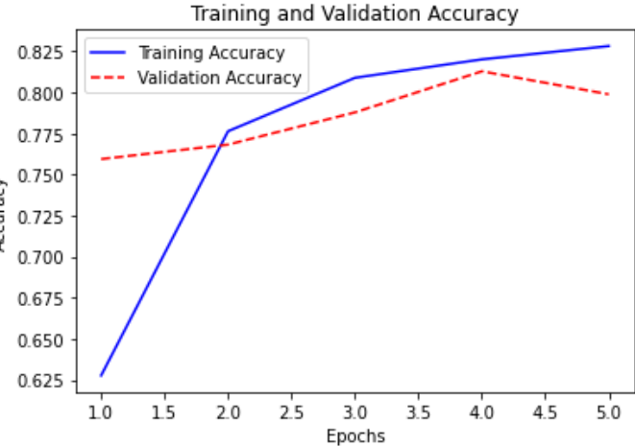

Slide 21
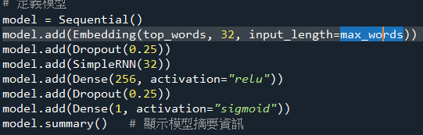

在simpleRnn 新增一層Dense

Slide 22
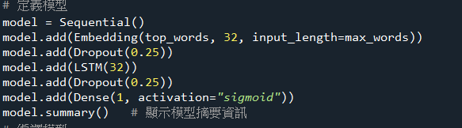
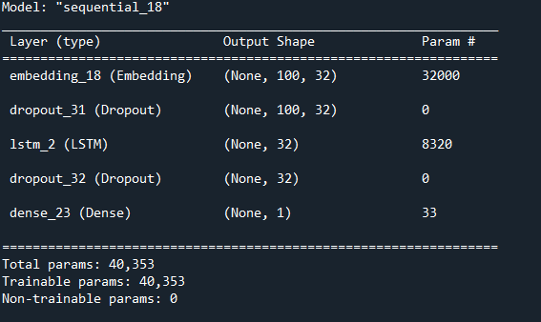
使用LSTM打造IMDb情緒分析
使用LSTM打造IMDb情緒分析

Slide 23
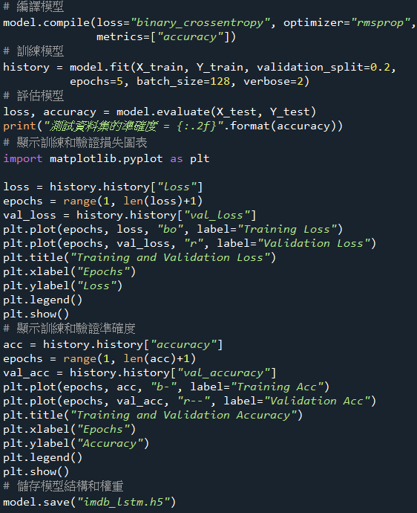
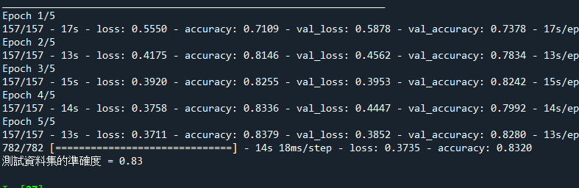
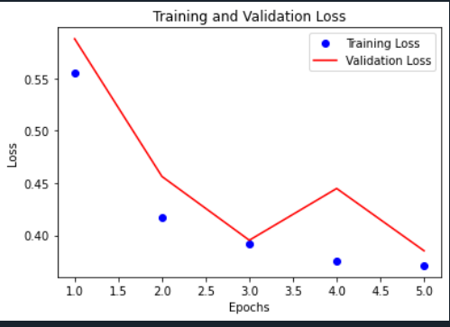
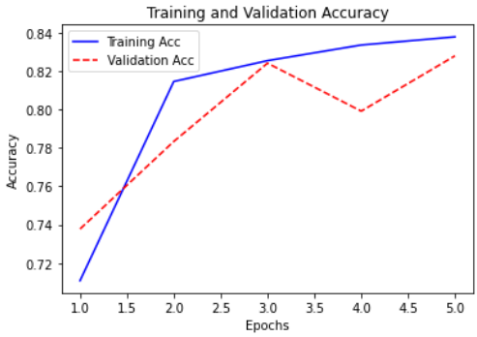

Slide 24
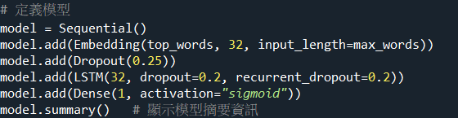

新增Dropout 功能

Slide 25
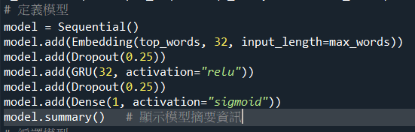
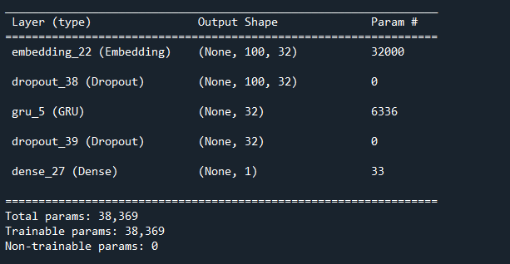
使用GRU打造IMDb情緒分析

Slide 26
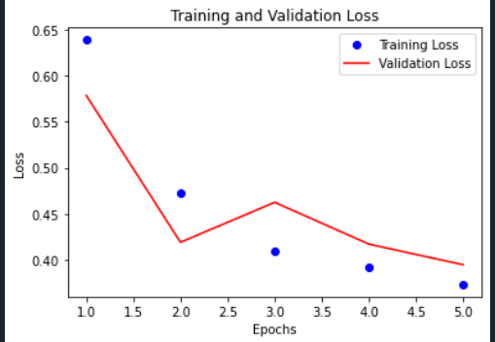
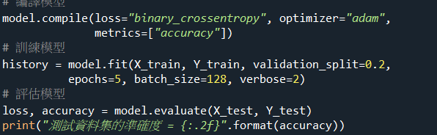
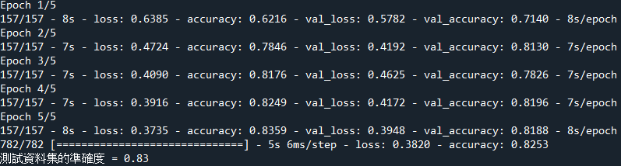
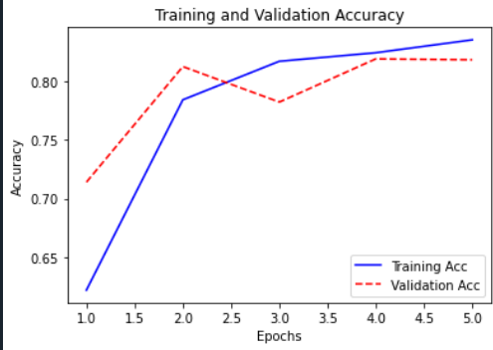

Slide 27
推疊CNN和LSTM打造IMDb情緒分析

Slide 28
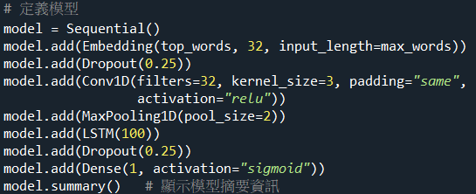

我們可以堆疊CNN和LSTM
將原來1D卷積和池化層後Dense層，改為推疊一層LSTM層

Slide 29
THANKS~

